Slide 1

PRODUITS ESSENTIELS ET CHAÎNE D'APPROVISIONNEMENT
Avril 2025

Slide 2
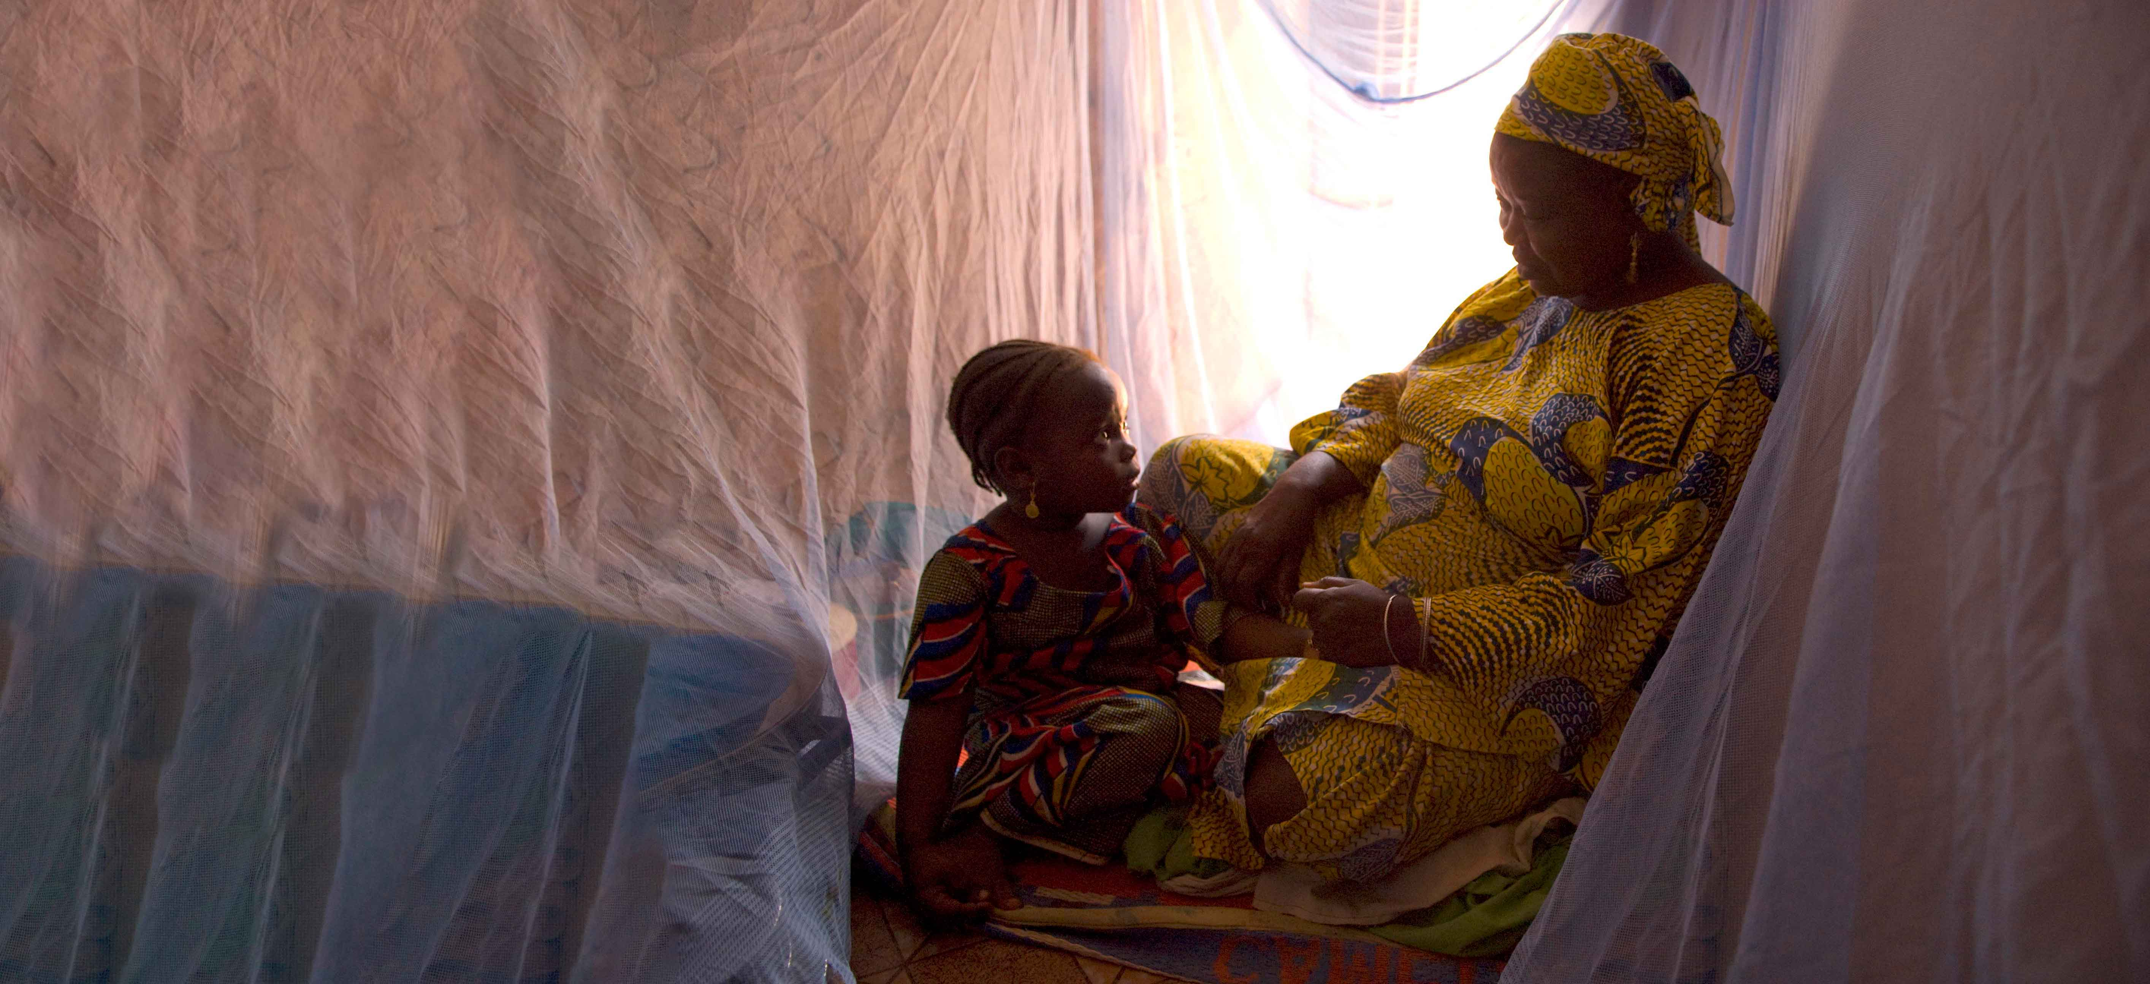
Objectifs et programme
Recueillir des contributions pour orienter les travaux sur les produits essentiels et la chaîne d'approvisionnement (C & SC)
Comprendre la demande « non satisfaite » en matière d'appui
Demander l'aide du FP/LO concernant l'engagement du pays
Approche C&SC – Mettre l'accent sur l'accès equitable
Exemples de travaux actuels
Analyse des interruptions au niveau de la prestation de services.
Avancement de la mise en œuvre
Forum des leaders de la chaîne d'approvisionnement

Slide 3

Les activités du GFF dans le domaine des produits essentiels et de la chaîne d'approvisionnement sont axées sur l'accès équitable
Pour les communautés :
« Nous ne voulons pas être malades, nous voulons nourrir nos familles, poursuivre nos rêves […] »
Pour les demandeurs de soins individuels :
« Je n’ai plus à me soucier des files d’attente en clinique ni des frais de transport : mes médicaments sont disponibles à la pharmacie la plus proche, et leur retrait ne prend que 10 minutes. »
Pour le leadership du système de santé :
« Si nous n’aidons pas les populations et les communautés lorsqu’elles ont besoin de produits essentiels, elles ne nous aideront pas et ne nous écouteront pas lorsque nous aurons besoin d’elles »

Slide 4
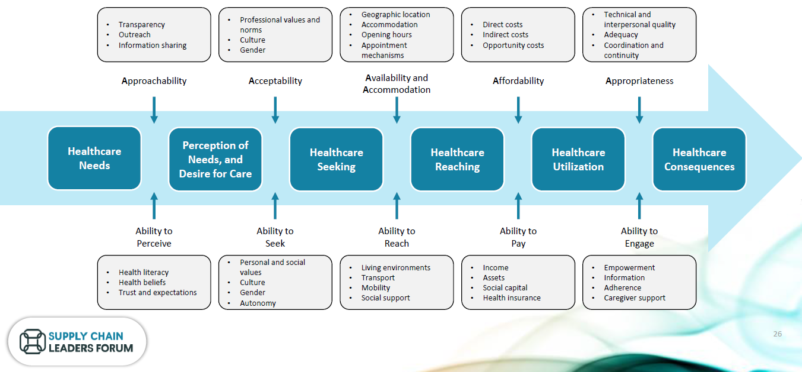
Accès équitable aux services de santé : une problématique multifactorielle complexe

Slide 5
Approche du GFF en matière de produits essentiels et de chaîne d’approvisionnement
Facteurs d'accès (actionnables par C&SC)
Impacts
Réduction des ruptures de stock: Amélioration de l’adéquation entre l’offre et la demande sur l’ensemble des circuits de distribution ciblés.
Utilisation accrue du service
Financement équitable jusqu’au dernier kilomètre : Allocation des ressources à un ensemble de circuits favorisant une approche centrée sur le patient.
Réduction des dépenses de santé catastrophiques
Proximité : La chaîne d'approvisionnement facilite la livraison des produits au plus près des patients, afin de réduire les barrières de coût et de temps d'accès.
Davantage de vies de mères et d'enfants sauvées
Inclusivité: La chaîne d’approvisionnement appuie des points de prestation de services différenciés et inclusifs, afin de réduire les barrières culturelles à l’accès.
Allongement des intervalles entre les naissances
Qualité: Les incitations et les réglementations influencent les marchés à offrir des produits de meilleure qualité.
Réduction du retard de croissance et de l'émaciation
Accessibilité financière: Réduction du prix unitaire pour les gouvernements, les assureurs et les particuliers.

Slide 6
ÉTUDE DE CAS : Impact de la réforme de la chaîne d'approvisionnement
Une comparaison entre deux États en Inde montre l’impact des réformes de la chaîne d’approvisionnement sur l’accès.
On observe des différences significatives dans les dépenses directes des ménages (OOP) et l’utilisation des services publics.
Données comparatives (2018)
Dépenses directes des ménages | Tamil Nadu | Uttar Pradesh
Par hospitalisation en hôpital public (hors accouchement) – Zones rurales | 520 ₹ (5,7 £) | 6 911 ₹ (75,9 £)
Par hospitalisation en hôpital public (hors accouchement) – Zone urbaines | 421 ₹ (4,6 £) | 9 653 ₹ (106 £)
Par épisode de traitement en hôpital public (Rural) | 28 ₹ (0,3 £) | 935 ₹ (10,3 £)
Par épisode de traitement en hôpital public (Urbain) | 107 ₹ (1,2 £) | 1 130 ₹ (12,4 £)
Accouchement en hôpital public (Rural) | 615 ₹ (6,8 £) | 1 035 ₹ (11,4 £)
Accouchement en hôpital public (Urbain) | 747 ₹ (8,2 £) | 1 197 ₹ (13,1 £)
​ | ​ | ​
% de la population utilisant les services publics (Rural) | 63 % | 14%
% de la population utilisant les services publics (Urbain) | 40 % | 14%
UP – Amélioration de la disponibilité (2020–2024)

Slide 7
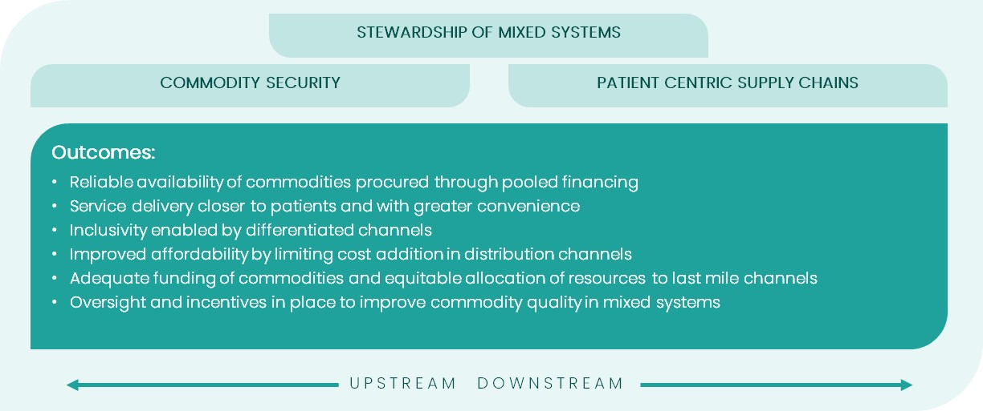
Avantage Comparatif du GFF : Une portée en aval et des solutions intégrées à l'échelle gouvernementale
Amélioration de l’accès grâce au développement de circuits centrés sur le patient, en s’appuyant sur le secteur privé.
Sécurité des produits de santé par une transparence accrue de l’offre et de la demande à l’échelle du secteur et par la mobilisation des ressources nationales (MRN).
Investissement dans les capacités de gouvernance des systèmes mixtes, en assurant l’articulation entre les composantes en amont et en aval.
Notes:
Les fonctions de gouvernance assurent le lien entre les segments en amont et en aval de la chaîne logistique, mais elles ont jusqu’à présent fait l’objet d’un sous-investissement.

Slide 8









Intrants CS&C : Outils et activités
GOUVERNANCE DES SYSTÈMES MIXTES
Officialiser le Forum des leaders de la chaîne d’approvisionnement (Communauté de pratique des PRI-TI).
Analyser les canaux d’approvisionnement et de distribution (PDC) des produits de SRMNEA-N dans les systèmes logistiques mixtes.
Évaluer le niveau de maturité de la chaîne d’approvisionnement.
Développer les capacités nécessaires pour réduire les ruptures de stock et mettre en œuvre des stratégies de distribution rentables.
SÉCURITÉ EN PRODUITS DE SANTÉ
CHAÎNES D’APPROVISIONNEMENT CENTRÉES SUR LE PATIENT
Accélérer la mise en œuvre du DRUM et le financement sur budget pour l’achat de produits essentiels.
Renforcer les capacités de diagnostic et d’investissement en ressources humaines pour la gestion des systèmes mixtes de chaîne d’approvisionnement.
Mettre en place des outils de cartographie des produits de santé et de traçabilité des dépenses.
Cartographier les innovateurs du secteur privé dans la chaîne d’approvisionnement et les obstacles à leur mise à l’échelle.
Étendre le rôle du RHSC en tant qu’Observatoire SRMNEA-N et élargir la portée de la planification de la chaîne d’approvisionnement (VAN) aux produits de santé pour la mère et l’enfant.
Créer des mécanismes d'investissement privé à l'appui des systèmes mixtes.
EN AMONT EN AVAL

Slide 9
Intrants CS&C : Outils et activités
GOUVERNANCE DES SYSTÈMES MIXTES
Officialiser le Forum des leaders de la chaîne d’approvisionnement (Communauté de pratique des PRI-TI).
Analyser les canaux d’approvisionnement et de distribution (PDC) des produits de SRMNEA-N dans les systèmes logistiques mixtes.
Évaluer le niveau de maturité de la chaîne d’approvisionnement.
Développer les capacités nécessaires pour réduire les ruptures de stock et mettre en œuvre des stratégies de distribution rentables.
SÉCURITÉ EN PRODUITS DE SANTÉ
CHAÎNES D’APPROVISIONNEMENT CENTRÉES SUR LE PATIENT
Accélérer la mise en œuvre du DRUM et le financement sur budget pour l’achat de produits essentiels.
Développer les capacités de diagnostic et de mobilisation des ressources humaines en vue de la gestion des systèmes mixtes de chaîne d’approvisionnement.
Mettre en place des outils de cartographie des produits de santé et de traçabilité des dépenses.
Cartographier les innovateurs du secteur privé dans la chaîne d’approvisionnement et les obstacles à leur mise à l’échelle.
Étendre le rôle du RHSC en tant qu’Observatoire SRMNEA-N et élargir la portée de la planification de la chaîne d’approvisionnement (VAN) aux produits de santé pour la mère et l’enfant.
Créer des mécanismes d'investissement privé à l'appui des systèmes mixtes.
EN AMONT EN AVAL

Slide 10
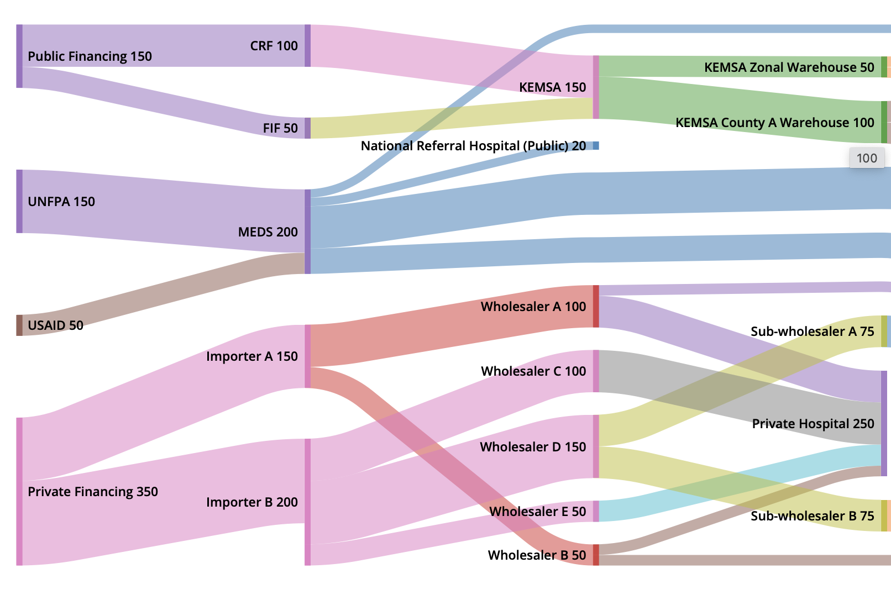



Access PDC – Théorie du changement
Problème
Accéder à l'analyse PDC
Objectif
Système mixte de chaîne d’approvisionnement
Système mixte de chaîne d’approvisionnement
« Il est impossible de remédier à ce que l’on ne parvient pas à identifier. »
Médicaments de qualité, disponibles équitablement et à des prix abordables.
Les canaux d'approvisionnement et de distribution des secteurs public et privé ne fonctionnent pas de manière optimale pour fournir des produits vitaux.
L’initiative « Access PDC » vise à analyser ces dynamiques pour identifier les domaines dans lesquels des interventions et investissements dans des systèmes mixtes sont nécessaires afin de relever les défis identifiés.
Extrants :
Rapport contenant les conclusions et interventions prioritaires pour améliorer l'accès aux produits SRMNEA-N.
Outils de plaidoyer pour orienter les investissements

Slide 11

Comprendre les canaux d'approvisionnement et de distribution (PDC)
La cartographie permettra de clarifier les processus décisionnels, les incitations, ainsi que l’environnement favorable ou contraignant qui facilite ou limite l’accès aux produits – en analysant les flux de produits, de financements et d’informations.
Cartographie PDC
Canaux et nœuds d’approvisionnement et de distribution
Utilisateur final
Financier
Acheteur
Importateur
Fournisseur
Point de livraison
Distributeur
Grossiste /
Sous-grossiste
Entrepôt /
Centre de stockage
Point de service
Flux de produits (à travers les différentes configurations des canaux publics et privés).
Flux de financement (par exemple: bailleurs de fonds, Fonds de dotation pour les médicaments essentiels, Fonds de roulement pour les médicaments, gratuité des soins SMNE – financés par le budget de l’État, etc.).
1.1 Flux d’informations
Analyse de la demande
Prendre en compte la perspective communautaire sur les canaux privilégiés d’accès aux produits.

Slide 12
Intrants CS&C : Outils et activités
GOUVERNANCE DES SYSTÈMES MIXTES
Officialiser le Forum des leaders de la chaîne d’approvisionnement (Communauté de pratique des PRI-TI).
Analyser les canaux d’approvisionnement et de distribution (PDC) des produits de SRMNEA-N dans les systèmes logistiques mixtes.
Évaluer le niveau de maturité de la chaîne d’approvisionnement.
Développer les capacités nécessaires pour réduire les ruptures de stock et mettre en œuvre des stratégies de distribution rentables.
SÉCURITÉ EN PRODUITS DE SANTÉ
CHAÎNES D’APPROVISIONNEMENT CENTRÉES SUR LE PATIENT
Accélérer la mise en œuvre du DRUM et le financement sur budget pour l’achat de produits essentiels.
Renforcer les capacités de diagnostic et d’investissement en ressources humaines pour la gestion des systèmes mixtes de chaîne d’approvisionnement.
Mettre en place des outils de cartographie des produits de santé et de traçabilité des dépenses.
Cartographier les innovateurs du secteur privé dans la chaîne d’approvisionnement et les obstacles à leur mise à l’échelle.
Étendre le rôle du RHSC en tant qu’Observatoire SRMNEA-N et élargir la portée de la planification de la chaîne d’approvisionnement (VAN) aux produits de santé pour la mère et l’enfant.
Créer des mécanismes d'investissement privé à l'appui des systèmes mixtes.
EN AMONT EN AVAL

Slide 13

FASTR : Analyse des Causes Racinaires (ACR) de la chaîne d'approvisionnement
L'ACR s'appuie sur la gouvernance FASTR existante dans les pays pour tester une nouvelle approche de diagnostic des problèmes de disponibilité des produits de santé au niveau infranational, dans les établissements publics.
Défis
Solution
Objectifs du projet
Des défis persistent en matière de disponibilité des produits dans le secteur public, comme l’a souligné l’enquête FASTR.
La disponibilité des produits dépend de multiples facteurs interconnectés.
Le projet ACR FASTR utilise les données FASTR et des entretiens complémentaires pour diagnostiquer les problèmes de la chaîne d'approvisionnement en produits de santé, permettant aux équipes locales d'appliquer des solutions préventives efficaces.
Valider une méthodologie de collecte et d'analyse des données ACR pour les chaînes d'approvisionnement infranationales.
Renforcer les capacités des parties prenantes gouvernementales locales à l’aide d’un outil pragmatique permettant de produire des données factuelles longitudinales sur les défis liés à la chaîne d’approvisionnement, afin d’anticiper les problèmes et d’orienter les ressources vers les domaines où elles auront le plus grand impact.
Notes:
Présentation de Bhavya:
Je vais faire un bref rappel des raisons qui ont motivé le choix de piloter et d’ajuster l’approche d’analyse des causes profondes dans l’enquête FASTR.
Nous avons été motivés à mener cette analyse des causes fondamentales, car l’enquête FASTR nous permet d’identifier les périodes de ruptures de stock. Nous sommes également conscients, en particulier dans le contexte actuel, que des difficultés d’approvisionnement en produits existent en raison de la faible performance des chaînes d’approvisionnement. Cependant, la disponibilité des produits dépend en général du bon fonctionnement d’une multitude de processus de la chaîne d’approvisionnement, permettant d’assurer l’acheminement jusqu’au point de livraison final. Souvent, la visibilité sur les données est insuffisante pour prévoir et anticiper les défaillances logistiques, si bien que les ruptures de stock ne sont détectées qu’après leur survenue.
Ce projet pilote vise à tester une méthode d’analyse des causes profondes pour mieux comprendre les ruptures de stock au niveau infranational et permettre aux gouvernements de prendre des mesures préventives face aux défaillances logistiques.
Nous menons ce projet pilote dans deux pays, en commençant par Madagascar. À ce jour, les parties prenantes dans les deux pays ont été mobilisées et, comme vous le verrez plus loin dans la présentation, les travaux à Madagascar progressent rapidement et visent à tirer parti du prochain cycle de collecte de données en mai.

Slide 14
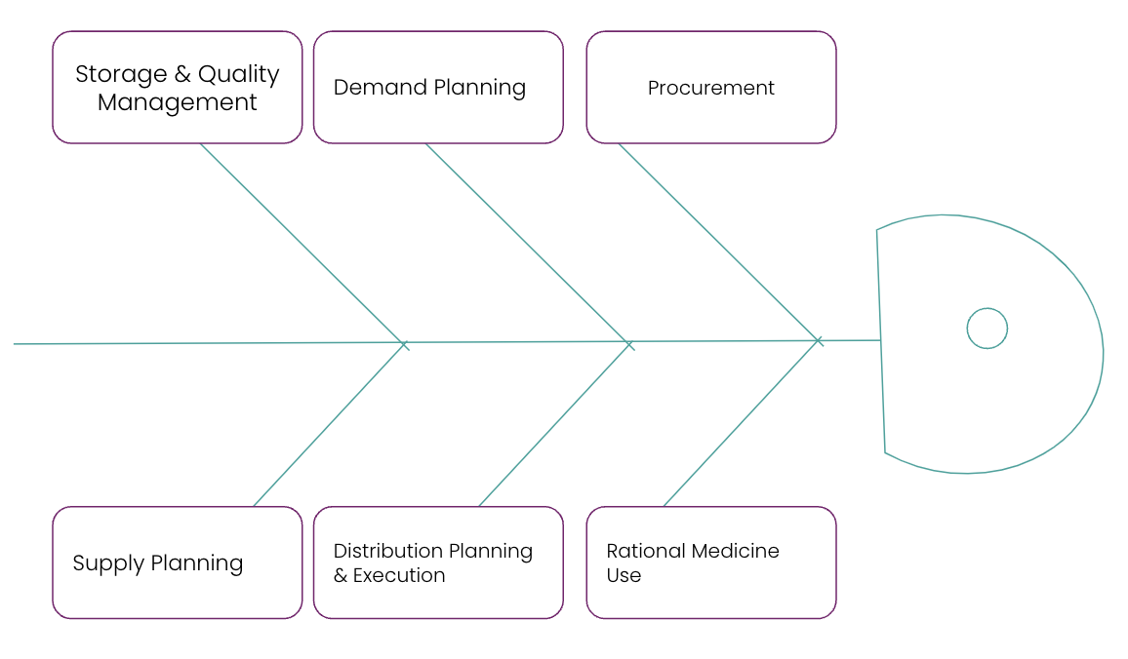
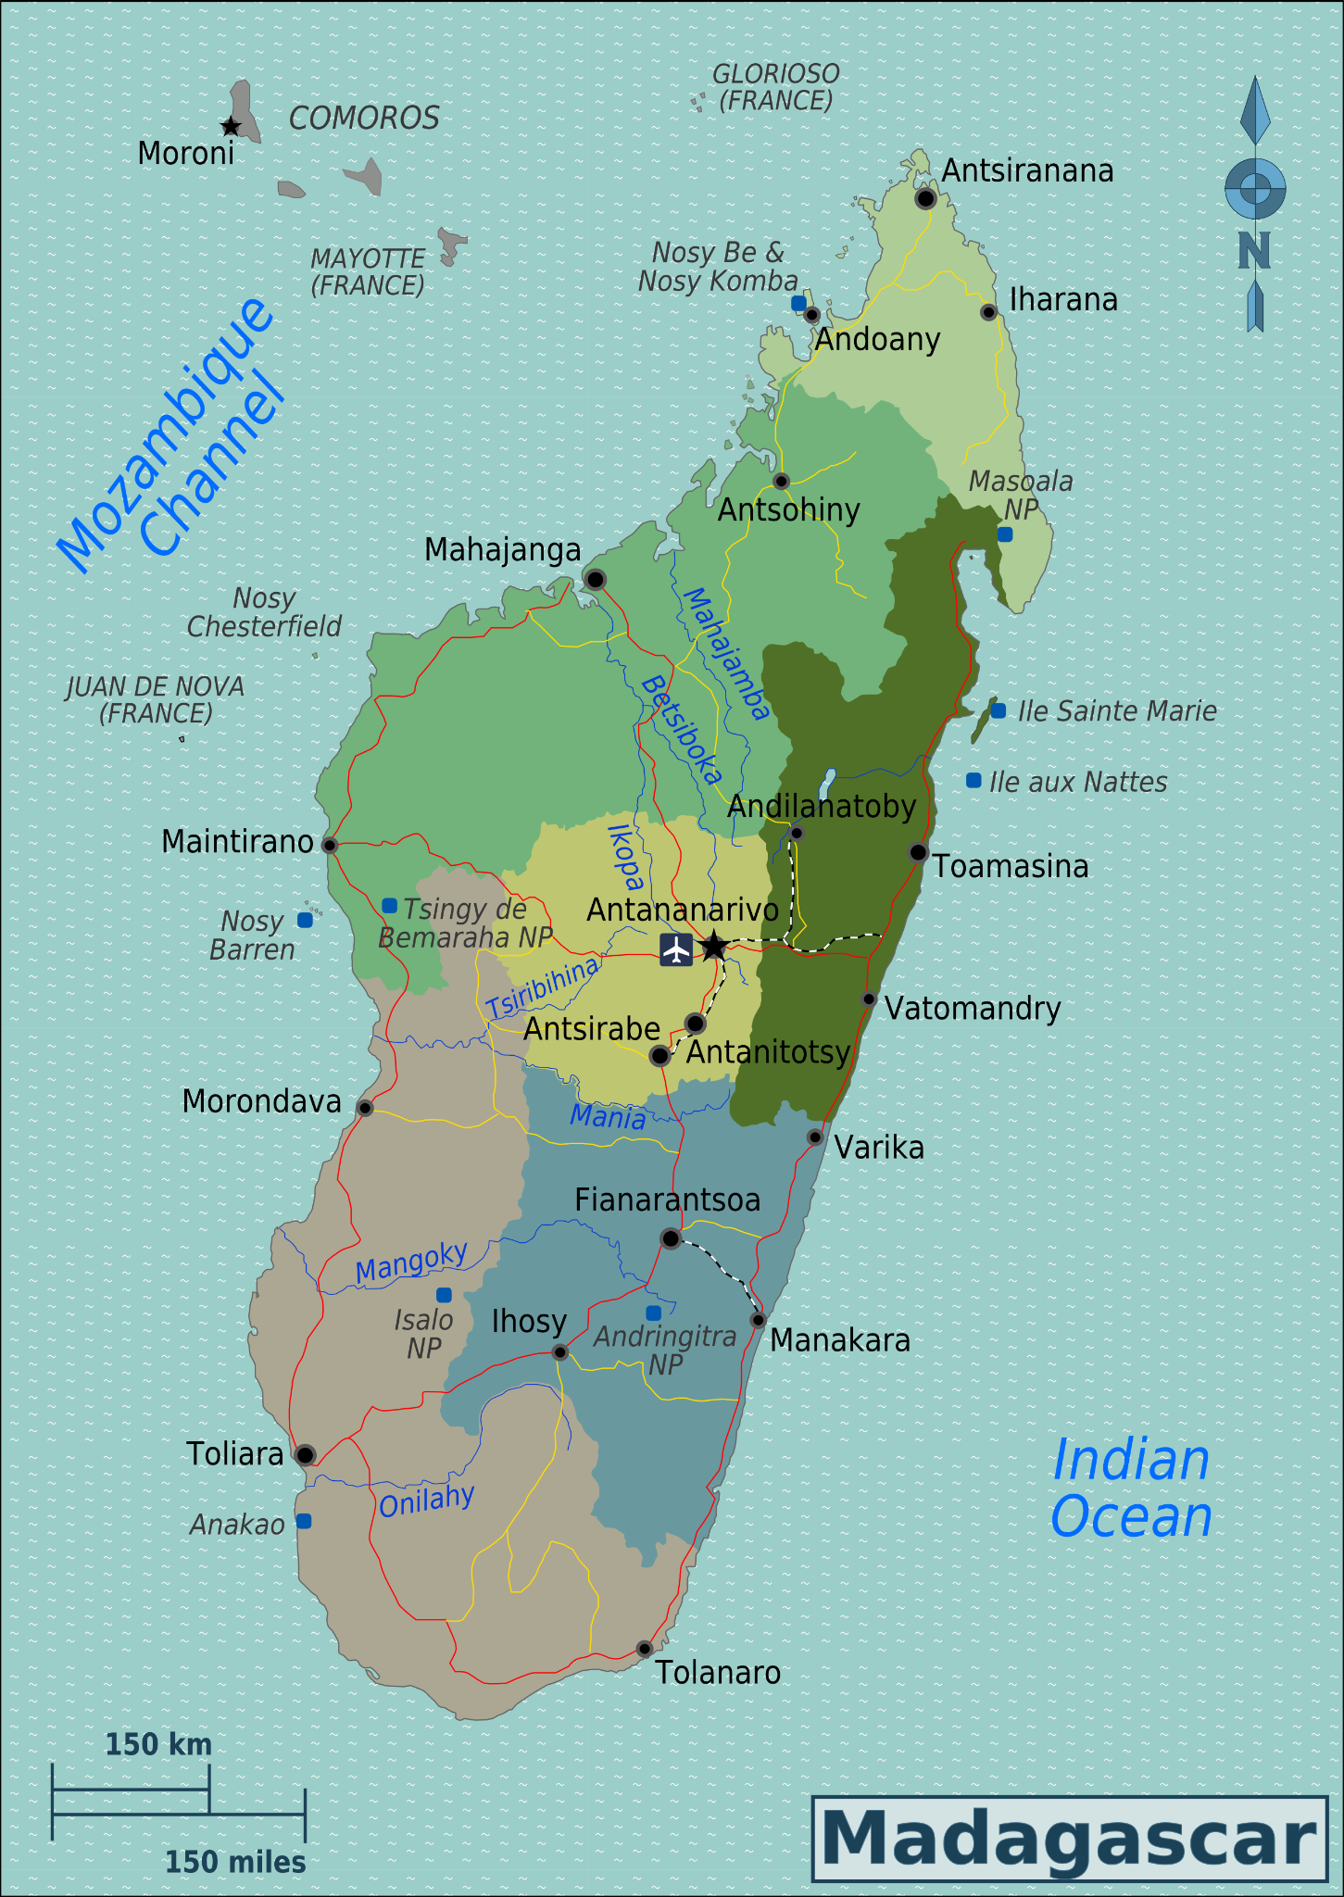


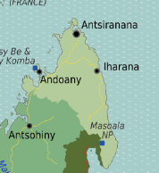
Flux d'Analyse des Causes Racinaires (Illustratif)
Au cours de la collecte de données de l’enquête FASTR, les ruptures de stock seront déclarées ; et une collecte de données supplémentaire auprès des niveaux supérieurs de la chaîne d’approvisionnement permettra de confirmer les données sur les causes racinaires.
Analyse des causes racinaires au niveau de l’établissement de santé
Cause racinaire identifiée au niveau de l’établissement ? O/N
Si Non, identifier la partie prenante à mobiliser et remonter dans la chaîne pour identifier le problème.
Analyse des causes racinaires au niveau du district
Cause identifiée au niveau du district ? O/N
Si Oui, clore l’analyse et documenter ; si Non, identifier la partie prenante à mobiliser, et remonter dans la chaîne pour identifier le problème.
Analyse des causes racinaires au niveau régional
Cause identifiée au niveau régional ? O/N
Si Oui, clore l’analyse et documenter ; si Non, identifier la partie prenante à mobiliser, et remonter dans la chaîne pour identifier le problème.
Notes:
Présentation par Olivier :
Pour aller rapidement à l’essentiel, les deux prochaines diapositives illustrent l’image de la chaîne d’approvisionnement que nous aspirons à créer lors des cycles de collecte de données à Madagascar, à commencer par le prochain cycle prévu en mai. Lorsque possible, nous cherchons à identifier les causes profondes des ruptures de stock en retraçant les problèmes jusqu’à leur origine dans les nœuds supérieurs de la chaîne d’approvisionnement.
Ce premier exercice de collecte sera l’occasion d’identifier, par la pratique, les lacunes dans la disponibilité des données aux niveaux supérieurs, en particulier en matière de tenue des registres et de ressources humaines. Les enseignements tirés orienteront les cycles suivants.

Slide 15
Intrants CS&C : Outils et activités
GOUVERNANCE DES SYSTÈMES MIXTES
Officialiser le Forum des leaders de la chaîne d’approvisionnement (Communauté de pratique des PRI-TI).
Analyser les canaux d’approvisionnement et de distribution (PDC) des produits de SRMNEA-N dans les systèmes logistiques mixtes.
Évaluer le niveau de maturité de la chaîne d’approvisionnement.
Développer les capacités nécessaires pour réduire les ruptures de stock et mettre en œuvre des stratégies de distribution rentables.
SÉCURITÉ EN PRODUITS DE SANTÉ
CHAÎNES D’APPROVISIONNEMENT CENTRÉES SUR LE PATIENT
Accélérer la mise en œuvre du DRUM et le financement sur budget pour l’achat de produits essentiels.
Renforcer les capacités de diagnostic et d’investissement en ressources humaines pour la gestion des systèmes mixtes de chaîne d’approvisionnement.
Mettre en place des outils de cartographie des produits de santé et de traçabilité des dépenses.
Cartographier les innovateurs du secteur privé dans la chaîne d’approvisionnement et les obstacles à leur mise à l’échelle.
Étendre le rôle du RHSC en tant qu’Observatoire SRMNEA-N et élargir la portée de la planification de la chaîne d’approvisionnement (VAN) aux produits de santé pour la mère et l’enfant.
Créer des mécanismes d'investissement privé à l'appui des systèmes mixtes.
EN AMONT EN AVAL

Slide 16
Incitations à la MRN et au financement BUDGÉTAIRE des produits de santé
En s’appuyant sur la combinaison du financement sous forme de dons du GFF et du financement concessionnel de la Banque mondiale/IDA, les pays disposeront de ressources plus flexibles pour répondre à leurs besoins.
Les montants des achats nationaux sont alignés sur un ratio de 2:1 par rapport aux décaissements des subventions.
Des DLR supplémentaires sont axés sur la disponibilité ou l’utilisation des services au niveau des prestataires de première ligne.
Exemples : Mozambique, Nigéria, Éthiopie
Tirer parti des DLIs/DLR pour inciter les gouvernements à allouer des ressources suffisantes aux produits essentiels.
Effet de levier financier soutenu par un renforcement du système de chaîne d’approvisionnement, afin de garantir l’approvisionnement et la gestion adéquats des produits de santé.
Attirer davantage de bailleurs de fonds vers les mécanismes de financement budgétisé, car l’engagement des gouvernements constitue une garantie de durabilité.
Le GFF peut servir de levier pour faciliter des accords (par exemple, par le biais des indicateurs liés aux résultats – DLI – dans les opérations de la Banque mondiale) visant à encourager les pays à renforcer la mobilisation des ressources nationales pour l’achat de produits essentiels.
Exemple : Le FCDO et le CIFF cofinancent, avec la Banque mondiale, des fonds budgétisés au Nigeria pour la planification familiale.
Lien entre les activités en aval et en amont : Dans le cadre du développement de cette approche, nous examinerons la manière dans laquelle les achats sont planifiés et exécutés. Nous chercherons également à identifier la possibilité d’associer les DLR à l’achat de produits de qualité, à une quantification précise et à une allocation inter-programmes des ressources.
Notes:
Cas du Nigéria : Le projet mis en œuvre au Nigéria comprend un cofinancement à hauteur de 12,5 millions USD par le CIFF, 12,5 millions USD par l’USAID, et 12,5 millions USD par le GFF/Banque mondiale, tandis que le Gouvernement du Nigéria est tenu de mobiliser 25 millions USD - en lien avec un indicateur lié à l’approvisionnement en produits de essentiels.
Il s’agit d’un domaine de collaboration avec l’UNFPA concernant l’utilisation des données, les achats, la quantification et le plaidoyer en faveur de la GFP.

Slide 17
Intrants CS&C : Outils et activités
GOUVERNANCE DES SYSTÈMES MIXTES
Officialiser le Forum des leaders de la chaîne d’approvisionnement (Communauté de pratique des PRI-TI).
Analyser les canaux d’approvisionnement et de distribution (PDC) des produits de SRMNEA-N dans les systèmes logistiques mixtes.
Évaluer le niveau de maturité de la chaîne d’approvisionnement.
Développer les capacités nécessaires pour réduire les ruptures de stock et mettre en œuvre des stratégies de distribution rentables.
SÉCURITÉ EN PRODUITS DE SANTÉ
CHAÎNES D’APPROVISIONNEMENT CENTRÉES SUR LE PATIENT
Accélérer la mise en œuvre du DRUM et le financement sur budget pour l’achat de produits essentiels.
Renforcer les capacités de diagnostic et d’investissement en ressources humaines pour la gestion des systèmes mixtes de chaîne d’approvisionnement.
Mettre en place des outils de cartographie des produits de santé et de traçabilité des dépenses.
Cartographier les innovateurs du secteur privé dans la chaîne d’approvisionnement et les obstacles à leur mise à l’échelle.
Étendre le rôle du RHSC en tant qu’Observatoire SRMNEA-N et élargir la portée de la planification de la chaîne d’approvisionnement (VAN) aux produits de santé pour la mère et l’enfant.
Créer des mécanismes d'investissement privé à l'appui des systèmes mixtes.
EN AMONT EN AVAL

Slide 18
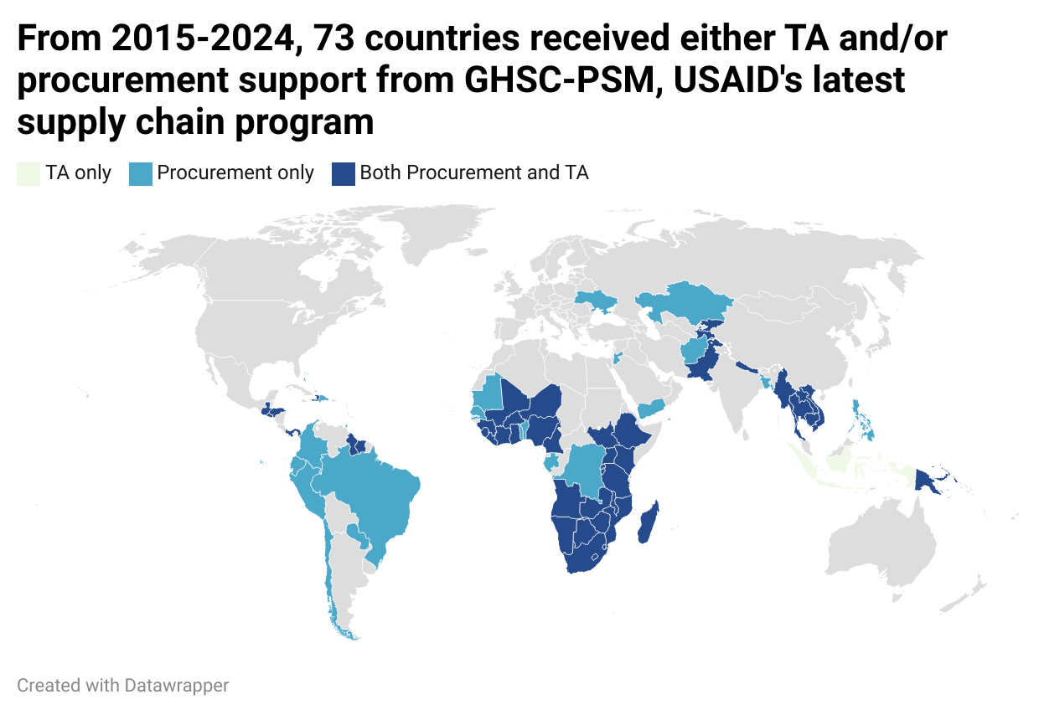
Analyse des interruptions AU NIVEAU DES des services.
Le retrait du soutien de l’USAID à la chaîne d’approvisionnement affecte l’assistance technique à la gestion de la chaîne d’approvisionnement, ainsi que le financement des produits essentiels.
Pays | Financement USAID pour la chaîne d’approvision-nement (moy. 2023–2024, M USD) | Financement USAID pour la chaîne d’approvisionnement (% des dépenses publiques nationales de santé) | Niveau de vulnérabilité à la dette
Haïti | 23.7 | 37% | Élevé
Burundi | 11,3 | 18 % | Élevé
Malawi | 19,7 | 18 % | Détresse
RDC | 71,7 | 16 % | Modéré
Mozambique | 73,7 | 15 % | Élevé
Tanzanie | 96,2 | 13% | Modéré
Libéria | 6.2 | 12 % | Élevé
Zambie | 83.9 | 11% | Détresse
Zimbabwe | 36,2 | 10% | Détresse
Bénin | 7,5 | 8 % | Modéré

Slide 19
La majeure partie de l’appui technique de l’USAID a été gérée depuis Washington, DC.
Des mesures doivent être prises pour remédier à la dépendance à l’assistance technique de l’USAID. Dans un contexte de choc budgétaire, le besoin d’allouer les ressources et de planifier la chaîne d’approvisionnement se fait particulièrement pressant.
Planifier
Acheter
Informations sur le marché
Sélection de produits
Prévision
Passation de marchés
Négociation des prix et contrat
Commandes
Achats
Avantage lié à la mutualisation des achats
Avantage lié à la mutualisation des achats
Dépendance à l’assistance technique locale du projet
Avantage lié à la mutualisation des achats
Avantage lié à la mutualisation des achats
L’AT du projet fournit des indications sur les volumes requis et les échéances.
Fonds engagés au nom des pays, avec précisions sur les dates et les quantités.
Livrer
Livraison au port d'entrée
Stockage
Distribution
Géré de manière centralisée (Washington, DC)
Collecte auprès des fournisseurs
Livraison au port d'entrée
Dédouanement au port d'entrée
Livraison sur site de stockage
Recours aux bailleurs de fonds pour couvrir les coûts de fonctionnement des entrepôts.
Centres de distribution régionaux
Achat de véhicules neufs
Outil d’optimisation des parcours logistiques
Modèle hybride
Géré localement : principalement par le personnel de projet ou de la mission

Slide 20
Impact systémique des interruptions de financement du gouvernement des États-Unis sur les produits de santé mondiaux et les chaînes d’approvisionnement
Les agences de santé au niveau mondial rencontrent des difficultés à maintenir les objectifs propres à leurs programmes. Dans le même temps, les pays sont contraints de procéder à des arbitrages inter-programmes dans un contexte de contraction budgétaire.
Les financements destinés à la santé de la mère et de l’enfant, ainsi qu’aux médicaments essentiels sont vraisemblablement exposés à un risque important de réaffectation budgétaire défavorable.
Les pays du GFF ont été touchés de manière disproportionnée :*
Entre 2022 et 2024, 97 % des 149 millions USD mobilisés par l’USAID pour les produits contraceptifs (soit 144 millions USD) ont été investis dans des pays appuyés par le GFF, provoquant une interruption critique de l’approvisionnement en contraceptifs dans des contextes prioritaires comme le Mozambique, la Tanzanie ou encore Madagascar.
Financement global inévitablement réduit :
La diminution de l’espace budgétaire entraînera une refonte des paquets de services, ainsi qu’un exercice de priorisation entre programmes au niveau national.
Il se peut que des domaines tels que la SRMNEA-N, les maladies non transmissibles (MNT) et d’autres médicaments essentiels soient relégués au second plan afin de préserver les programmes historiquement financés par les bailleurs de fonds.
Planification inadéquate de la demande et de l’approvisionnement - un facteur aggravant des interruptions:
La suspension de l’assistance technique dans le domaine de la chaîne d’approvisionnement se traduira inévitablement par une capacité de planification réduite. Cela exacerbe les insuffisances en matière de planification de la demande et des approvisionnements, générant des écarts dans les achats, une accumulation excessive de produits non prioritaires et des ruptures critiques pour les produits essentiels (avec pour effet une détérioration des services et une perte de confiance des usagers).
Source : RMET Expert Review Deck (Interne)
Notes:
Une intervention transversale de portée limitée ne permet pas aux GHI de collaborer efficacement. En élargissant la portée, il pourrait être plus facile de coordonner les efforts, ce qui reste néanmoins peu courant.
Commentaire sur la question de la priorisation des pays - Le GFF doit-il privilégier les pays présentant le plus fort potentiel d’impact en matière de planification familiale, ou ceux confrontés aux chocs budgétaires les plus importants ?

Slide 21
Lier financement et prestation : le rôle unique du GFF dans le renforcement durable de la résilience des pays
L’avantage comparatif du GFF réside dans sa capacité à aider les pays à relier les priorités budgétaires aux décisions relatives à la chaîne d’approvisionnement, afin de maintenir l’accès aux services, notamment grâce au RMET, au HRT, aux réformes de la GFP et à des systèmes de données interopérables.
Défi | Avantage comparatif du GFF
Manque de transparence sur les flux financiers en temps réel | RMET et HRT en tant que plateforme permettant de suivre les flux de ressources fragmentés (par programme, source, niveau d’exécution).
Faibles liens entre les budgets et la prestation logistique dans la chaîne d’approvisionnement. | Utilisation du RMET pour relier financement → achats → couverture des services
Perspectives parallèles des programmes | Utiliser les données financières pour appuyer la priorisation interprogrammes (par exemple, planification familiale vs VIH vs santé de la mère, du nouveau-né et de l’enfant).
Décisions de compromis peu claires ou implicites | Les données de financement facilitent l'évaluation du programme (coût normatif, couverture, impact qualité)
Systèmes de données fragmentés | Le GFF appuie la mise en place de systèmes numériques interopérables, sous leadership national, pour limiter les redondances et renforcer la pérennité des interventions.
RMET & HRT
Planification inter-programmes
Priorisation des produits essentiels
Coordination des achats
Accès durable

Slide 22




Intégration C&SC dans l’approche tripartite du GFF
Le GFF devrait mettre en œuvre une stratégie cohérente de chaîne d'approvisionnement et de logistique, intégrant le suivi des flux financiers, le contrôle de la disponibilité des services, et la planification logistique au niveau national. Cela est en adéquation avec l’approche tripartite actuelle du GFF pour l’engagement des pays, en réponse aux interruptions.
RMET, C&SC HRT : Facilite l’intégration des charges de travail liées à la gestion des finances publiques (GFP) et à la planification de la chaîne d’approvisionnement, en assurant une visibilité complète des flux de ressources et des décisions opérationnelles à travers les programmes.→ Mécanisme contractuel : Projet HRT
FASTR : Analyse des interruptions et évaluation des causes profondes (ACP) Assure une visibilité complète sur les interruptions au niveau de la chaîne d’approvisionnement et fournit des analyses diagnostiques structurées. Celles-ci permettent d’identifier des causes profondes, en vue de la mise en œuvre de mesures correctives fondées sur des données probantes.→ Rendu possible par : projet ACP FASTR
Établissement des priorités et planification de la chaîne d’approvisionnement Appuie les décisions prises au niveau national concernant les programmes et produits à protéger, à l’aide d’outils intégrés de planification de l’approvisionnement inter-programmes. → Confirmation du dossier d'investissement pour Global FP VAN
RMET + C&SC HRT
Interruptions dans le cadre de FASTR et ACR
RHSC + AT
Établissement des priorités stratégiques et planification logistique

Slide 23


Groupe de travail « Nexus » de CGD
Ce nouveau groupe de travail réunit des experts en financement de la santé et en chaîne d’approvisionnement, afin d’orienter les recherches sur un ensemble de problématiques interconnectées.
Principaux points à retenir récents :
Il est essentiel de distinguer le financement des produits essentiels et le financement de la chaîne d’approvisionnement, et de financer cette dernière.
Plus de 50 % des coûts de la chaîne d’approvisionnement sont liés à la distribution (Sénégal).
Le taux moyen de sous-exécution budgétaire dans les PRI TI est de 87 %.
Forte variabilité pour les produits de santé.
Moins de variabilité pour les salaires.
Tension entre centralisation et décentralisation :
Les prix des médicaments (Chine) ont chuté de 24 à 72 % une fois centralisés.
22 étapes et 4 branches du gouvernement sont impliquées dans le processus de GFP pour payer un fournisseur (Sierra Leone).
Capacités de gouvernance :
« Déverticaliser » et faciliter l’établissement de priorités inter-programmes.
Intégrer le financement de la santé / la GFP et la chaîne d’approvisionnement pour renforcer l’appropriation et la redevabilité.
Numériser les transactions afin de relier les analyses en amont et en aval.
Mettre en place des outils d’analyse permettant de réaliser des simulations prospectives (« Et si ? »), ainsi que des arbitrages coût-efficacité relatifs aux canaux de la chaîne d’approvisionnement.
Ces capacités nécessitent des investissements en matière de ressources humaines, de processus, de technologies et de politiques publiques.

Slide 24
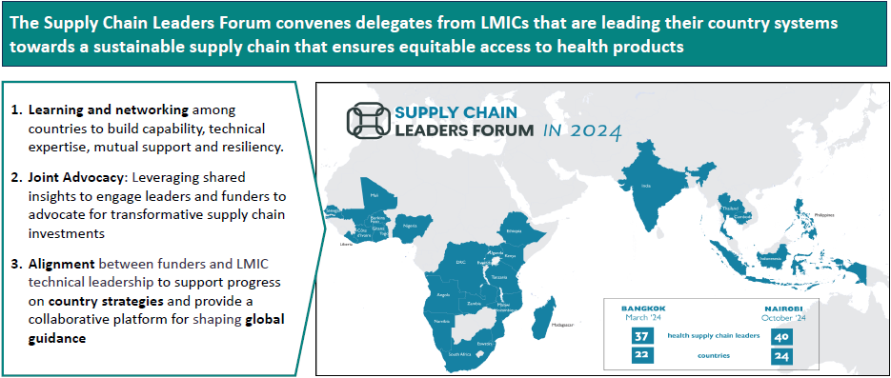
Forum des leaders de la chaîne d'approvisionnement (SCLF)
Il est impératif d’identifier un mécanisme de dialogue permettant d’aborder les questions de gouvernance de la chaîne d’approvisionnement, afin de contrebalancer les débats fragmentés axés sur les programmes.

Slide 25
Progrès accomplis et prochaines étapes (pour discussion)

Slide 26
Élaboration et mise à l'échelle des outils et activités de C&SC
Mise en œuvre en cours :
Analyse des canaux d’approvisionnement et de distribution (PDC) des produits de SRMNEA-N dans les systèmes logistiques mixtes.
Pays participants
Développement des capacités nécessaires pour réduire les ruptures de stock et mettre en œuvre des stratégies de distribution rentables.
BETF uniquement
AFGHANISTAN*
Cartographie des innovateurs du secteur privé dans la chaîne d’approvisionnement et les obstacles à leur mise à l’échelle.
BETF + RETF
Causes profondes FASTR
Access PDC
Sur le point d’aboutir !
GUINÉE
CAMBODGE
SIERRA LEONE
ÉTHIOPIE*
Fonds de défis
CÔTE D’IVOIRE
NIGERIA*
SOMALIE
Officialisation du Forum des leaders de la chaîne d’approvisionnement (Communauté de pratique des PRI-TI).
KENYA
DRC*
TANZANIE
Travaux futurs:
En développement :
MADAGASCAR
MOZAMBIQUE*
Accélération de la mise en œuvre du DRUM et du financement sur budget pour l’achat de produits essentiels.
Renforcer les capacités de diagnostic et d’investissement en ressources humaines pour la gestion des systèmes mixtes de chaîne d’approvisionnement.
Mise en place des outils de cartographie des produits de santé et de traçabilité des dépenses.
Évaluer le niveau de maturité de la chaîne d’approvisionnement.
Extension du rôle du RHSC en tant qu’Observatoire SRMNEA-N et élargissement de la portée de la planification de la chaîne d’approvisionnement (VAN) aux produits de santé pour la mère et l’enfant.
Créer des mécanismes d'investissement privé à l'appui des systèmes mixtes.
Notes:
NB Camilas Work

Slide 27
Prochaines étapes et discussion
Outils et appui technique adaptés aux besoins de nos clients.
Prévoir une mise en œuvre conjointe avec nos partenaires – anciens et nouveaux.
Recruter des prestataires de services pour appuyer la mise en œuvre de cette mission.
Éléments permettant de concrétiser cette initiative
Renforcer les liens avec les parties prenantes internes et externes au SCLF (forum des leaders de la chaîne d’approvisionnement).
Fournir des orientations aux points focaux et aux Officiers de Liaison sur la manière de collaborer avec les GTT focalisés sur la chaîne d’approvisionnement au niveau national.
Aligner les activités sur le processus CES ( stratégie d'engagement pays) du GFF et sur le calendrier/programme de l'IDA.
Renforcer les partenariats (Relancer le partenariat PSISC ? – « Innovations du secteur privé pour la chaîne d’approvisionnement »)
Mettre en place un réseau de prestataires, en envisageant un mécanisme de passation de marché-cadre, adapté à la demande.

Slide 28
Annexes

Slide 29
Produits essentiels et chaîne d’approvisionnement du GFF – Théorie du changement
Intrants
Activités
Extrants
Résultats à moyen terme
Résultats
Impact
Outils d'analyse des canaux d'approvisionnement et de distribution (PDC) pour l'évaluation des systèmes mixtes
RENFORCER LES PLATEFORMES NATIONALES
Renforcer les capacités des plateformes nationales:
Tableaux de bord de performance de la chaîne d’approvisionnement
Évaluation systématique de l’équité
Analyse des causes profondes des ruptures de stock
Forum des leaders Sud-Sud pour renforcer le leadership technique et le plaidoyer en faveur des ressources
Engagement des OSC/ONG pour renforcer la politique et les feuilles de route centrées sur le patient
Les systèmes gouvernementaux fournissent des analyses améliorées de l'accès équitable et de la performance de la chaîne d’approvisionnement.
Gouvernance transparente :
Gouvernance nationale multipartite de l’allocation budgétaire pour les produits essentiels et de l’investissement dans des chaînes d’approvisionnement centrées sur le patient.
Réduction des ruptures de stock: Amélioration de l’adéquation entre l’offre et la demande sur l’ensemble des circuits de distribution ciblés.
Utilisation accrue du service
Analyse des causes profondes des ruptures de stock de produits essentiels (FASTR)
Les systèmes gouvernementaux fournissent des analyses améliorées des ressources disponibles et des dépenses liées aux produits de santé (CRSD)
Financement équitable jusqu’au dernier kilomètre : Allocation des ressources à un ensemble de circuits favorisant une approche centrée sur le patient.
Réduction des dépenses de santé catastrophiques
Cadre d’orientation global pour l’intégration des données et des analyses entre la GFP et la chaîne logistique
L’intégration des données gouvernementales en matière de chaîne d’approvisionnement et de finances publiques permet une prise de décision éclairée concernant les investissements logistiques fondés sur des preuves.
Chaînes d'approvisionnement rentables :
Systèmes mixtes fonctionnels avec des canaux différenciés pour une prestation de services SRMNEA-N rentable et inclusive.
Proximité : La chaîne d'approvisionnement facilite la livraison des produits au plus près des patients, afin de réduire les barrières de coût et de temps d'accès.
Évaluation de la maturité du système logistique et des capacités en ressources humaines
La politique gouvernementale favorise la professionnalisation de la gestion logistique au sein des systèmes mixtes.
ASSISTANCE TECHNIQUE
Assistance technique spécialisée :
Évaluations de la maturité
Feuilles de route de la chaîne d’approvisionnement
Approche des systèmes mixtes
Cas d'investissement pour l'effet de levier du secteur privé
Davantage de vies de mères et d'enfants sauvées
Diagnostic des capacités des prestataires de services logistiques du secteur privé
Le gouvernement investit dans des canaux différenciés pour améliorer l'accès inclusif et équitable aux produits essentiels.
Inclusivité: La chaîne d’approvisionnement appuie des points de prestation de services différenciés et inclusifs, afin de réduire les barrières culturelles à l’accès.
Financement budgétisé des déficits de produits essentiels et renforcement du système
La politique gouvernementale permet de tirer parti du secteur privé et de nouer des partenariats dans un système logistique mixte.
Allongement des intervalles entre les naissances
Instruments de financement du secteur privé pour compléter l'IDA
INFLUENCER/ALIGNER LES BAILLEURS DE FONDS
INFLUENCER/ALIGNER LES BAILLEURS DE FONDS
Investir dans les capacités nationales à analyser les écarts de financement des produits essentiels et à anticiper les transitions financières
Mobiliser les financements sous forme de subventions pour catalyser un soutien budgétisé
Alignement technique pour le renforcement des systèmes
Améliorations des coûts et de la qualité en fonction du marché :
Une mutualisation accrue des achats des produits de SRMNEAN-N (au niveau national et régional) entraîne une réduction des coûts unitaires et de la volatilité des prix, ainsi qu’une amélioration de la qualité des produits de santé.
Qualité: Les incitations et les réglementations influencent les marchés à offrir des produits de meilleure qualité.
Secteur privé intégré dans les canaux de prestation du secteur public pour plus d'agilité et de rentabilité
Fonds de défis
Réduction du retard de croissance et de l'émaciation
Le GFF joue un rôle d’intégration et d’influence au sein du Forum des bailleurs des chaînes logistiques des GHI, tout en renforçant les partenariats de financement en faveur de la SRMNEA-N
Les pays sont dotés des capacités nécessaires pour gérer l’approvisionnement en produits de santé et les services logistiques, avec des ressources de plus en plus inscrites au budget national.
Accessibilité financière: Réduction du prix unitaire pour les gouvernements, les assureurs et les particuliers.

Slide 30
Thèmes clés issus de plus de 20 années de programmes de chaîne d’approvisionnement en santé mondiale financés par le gouvernement des États-Unis (USG).
Croissance rapide.
Dépendance croissante au personnel recruté dans le cadre des projets
Transfert de la gestion du siège central (Washington) vers les pays
Focalisation sur la performance
Renforcer la portée des acquisitions afin d’inclure un éventail plus large de produits, de la planification familiale au paludisme, au VIH et à la SMEN.
Personnel de projet formé pour fournir une assistance technique, un appui à l'approvisionnement, ou les deux, pour protéger les investissements.
Apporter un appui direct aux projets sur le terrain et maximiser le transfert de savoirs locaux et la participation communautaire.
Les priorités de mise en œuvre ont reflété l’évolution des politiques du gouvernement des États-Unis, passant de « Génération sans sida » et « Éradication du paludisme » à
« Chemin vers l’autonomie ».
Intention
Conséquences inattendues
Mise à l’échelle des activités pour garantir la conformité aux cadres réglementaires.
Forte rotation du personnel en raison de la tendance des agents qualifiés à rejoindre des emplois alternatifs mieux rémunérés
Le manque d’attention portée à la consolidation des apprentissages inter-pays a conduit à une rareté des données disponibles sur les tendances et les comparaisons dans la durée.
Le manque d’attention accordée à la durabilité, avec des objectifs en constante évolution, compromet la pérennité des stratégies d’élimination des maladies.

Slide 31
Interruptions au niveau du financement de la chaîne d’approvisionnement de l’USAID
Principaux pays récipiendaires du financement de la chaîne d’approvisionnement de l’USAID (moyenne des décaissements pour l’EF 2023 et des engagements pour l’EF 2024), exprimé en pourcentage des dépenses publiques nationales de santé.
Pays | Financement USAID pour la chaîne d’approvisionnement (moyenne des exercices 2023 et 2024, en millions USD) | GGHE nationales (2022, millions USD) | Financement USAID pour la chaîne d’approvisionnement (% des dépenses publiques nationales de santé) | Groupe de revenu de la Banque mondiale (2023) | Niveau de vulnérabilité à la dette | Fragile/affligé par un conflit
Haïti | 23.7 | 64 | 37% | PRI - TI | Élevé | Fragile
Burundi | 11,3 | 62 | 18 % | PRI TI | Élevé | Fragile
Malawi | 19,7 | 110 | 18 % | PRI TI | Détresse | -
RDC | 71,7 | 459 | 16 % | PRI TI | Modéré | Conflit
Mozambique | 73,7 | 498 | 15 % | PRI TI | Élevé | Conflit
Tanzanie | 96,2 | 728 | 13% | PRI - TI | Modéré | -
Libéria | 6.2 | 51 | 12 % | PRI TI | Élevé | -
Zambie | 83.9 | 731 | 11% | PRI - TI | Détresse | -
Zimbabwe | 36,2 | 369 | 10% | PRI - TI | Détresse | Fragile
Bénin | 7,5 | 90 | 8 % | PRI - TI | Modéré | -
Notes:
Nombreuses dépendances centralisées – afin de démontrer le potentiel d’une plateforme commune de coordination et de mutualisation des achats.
Indique les zones de risque les plus élevées sans appui supplémentaire

Slide 32
L’accès des patients aux produits de santé implique des investissements dans de nombreuses catégories de dépenses, et pas seulement dans le coût unitaire des produits.
La majorité des pays à revenu faible ou intermédiaire n’ont pas la capacité technique d’agréger ou de ventiler les coûts associés à l’accès des patients, ni d’attribuer des ressources appropriées aux fonctions logistiques correspondantes.
Facteurs simplifiés de surcoût appliqués au coût unitaire des produits
Obstacles à la gouvernance :
Dépenses hors budget
Don en nature
GFP inadéquate
Quelques exemples de PPP
Livraison rendue droits acquittés (DDP) au pays
Frais de stationnement prolongé
Stockage centralisé et distribution
Stockage
Stockage et distribution au niveau infranational
Réapprovisionnement des établissements
Personnel de santé dédié à la quantification
RH pour la planification de l'approvisionnement
Ressources humaines pour la distribution
Effectifs pour la gestion du flux commande–paiement
15 à 30 % du coût unitaire doivent être correctement alloués au niveau infranational pour garantir la disponibilité.
Investissements dans la gouvernance :
Informatique interopérable et analyses hypothétiques
Personnel qualifié pour la passation de marchés avec le secteur privé
Gouvernance et politique pour faciliter l'intégration publique/privée
Dans certains pays, une part significative de cette assistance technique de l’USAID n’était pas budgétisée, mais la budgétisation axée sur les programmes peut masquer les coûts réels.

Slide 33
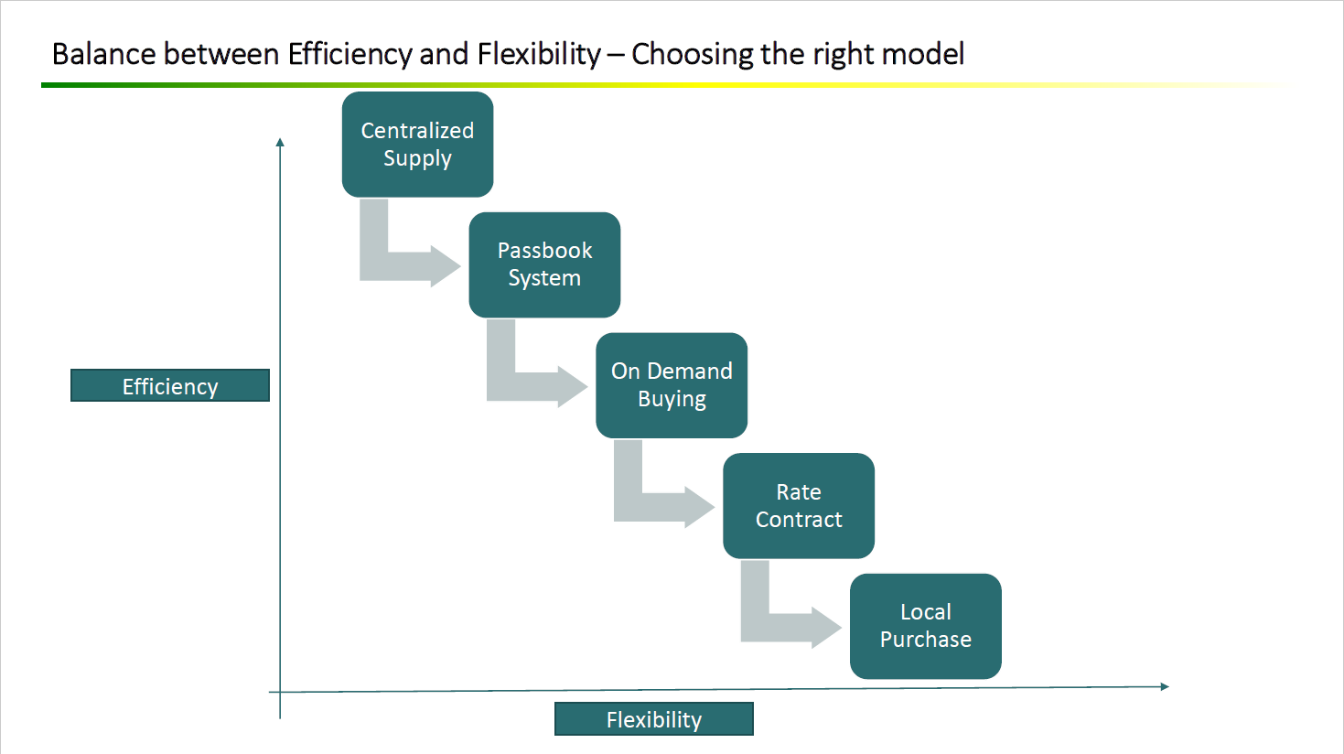

Slide 34



Consultation sur les prochaines étapes
Outils et appui technique adaptés aux besoins de nos clients
Prévoir une mise en œuvre conjointe avec nos partenaires – anciens et nouveaux
Recruter des prestataires de services pour appuyer la mise en œuvre de cette mission.
Clients?
TTL BM
SCLF
Bailleurs de fonds
Gouvernements et populations (Les OSC s'intègrent-elles ici ?)
Partenaires ?
GHA par le biais du SCFF
SFI
OSC
Secteur privé
Conseillers
Co-investisseurs
Prestataires de services
R4D
RHSC
Autres prestataires

